Slide 1
Luyện từ và câu 4

Slide 2

Khởi động

Slide 3
1. Em hãy đặt 1 câu kể Ai là gì?
2. Em hãy tìm chủ ngữ và vị ngữ của câu vừa đặt.

Slide 4

Vị ngữ trong câu kể Ai là gì?

Slide 5
Yêu cầu cần đạt
1
Hiểu được vị trí của vị ngữ trong câu kể Ai là gì?, các từ ngữ làm vị ngữ trong kiểu câu này.
2
Xác định đúng vị ngữ trong câu kể Ai là gì? trong đoạn văn, đoạn thơ.
3
Đặt được đúng câu kể Ai là gì? từ những vị ngữ đã cho.

Slide 6
Hình thành kiến thức mới

Slide 7


Hoạt động 1.
Nhận xét

Slide 8
1. Đọc đoạn văn sau:
Một chị phụ nữ nhìn tôi cười, hỏi:
- Em là con nhà ai mà đến giúp chị chạy muối thế này?
- Em là cháu bác Tự. Em về làng nghỉ hè.
Nguyễn Thị Ngọc Tú

Slide 9
1. Đọc đoạn văn sau:
Một chị phụ nữ nhìn tôi cười, hỏi:
- Em là con nhà ai mà đến giúp chị chạy muối thế này ?
- Em là cháu bác Tự. Em về làng nghỉ hè.
Nguyễn Thị Ngọc Tú
- Em là cháu bác Tự.
2. Trong các câu trên, câu nào có dạng Ai là gì?
3. Xác định vị ngữ trong câu vừa tìm được.
là
Vị ngữ
(cụm danh từ)
là
- Mẹ em là thợ may.
Vị ngữ
(danh từ)

Slide 10
4. Những từ ngữ nào có thể làm vị ngữ trong câu Ai là gì?
Trong câu kể Ai là gì?:
- Vị ngữ được nối với chủ ngữ bằng từ là.
- Vị ngữ thường do danh từ (hoặc cụm danh từ) tạo thành.

Slide 11
Hoạt động 1.
Ghi nhớ

Slide 12
II. Ghi nhớ
Trong câu kể Ai là gì?:
- Vị ngữ được nối với chủ ngữ bằng từ là.
- Vị ngữ thường do danh từ (hoặc cụm danh từ) tạo thành.

Slide 13


Bạn Kim Anh là lớp trưởng.
Vị ngữ
Cô Ngân là giáo viên dạy lớp 4C.
Vị ngữ

Slide 14
Luyện tập - thực hành

Slide 15
Bài 1: Tìm câu kể Ai là gì? Trong những câu thơ sau. Xác định vị ngữ của những câu tìm được.
a) Người là Cha, là Bác, là Anh
Quả tim lớn lọc trăm dòng máu nhỏ.
Tố Hữu
Vị ngữ
b ) Quê hương là chùm khế ngọt
Cho con trèo hái mỗi ngày.
Quê hương là đường đi học
Con về rợp bướm vàng bay.
Đỗ Trung Quân
Vị ngữ
Vị ngữ

Slide 16
Bài 1 em đã đạt được yêu cầu gì?

1
Hiểu được vị trí của vị ngữ trong câu kể Ai là gì?, các từ ngữ làm vị ngữ trong kiểu câu này.

2
Xác định đúng vị ngữ trong câu kể Ai là gì? trong đoạn văn, đoạn thơ.
3
Đặt được đúng câu kể Ai là gì? từ những vị ngữ đã cho.

Slide 17
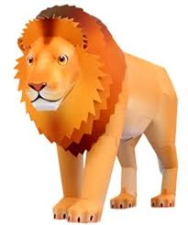


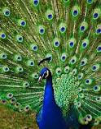
Bài 2: Nối từ ngữ thích hợp ở cột A với cột B để tạo thành câu kể Ai là gì?
A
B
Sư tử
là nghệ sĩ múa tài ba
Gà trống
là dũng sĩ của rừng xanh
Đại bàng
là chúa sơn lâm
Chim công
là sứ giả của bình minh

Slide 18
Bài 2 em đã đạt được yêu cầu gì?

1
Hiểu được vị trí của vị ngữ trong câu kể Ai là gì?, các từ ngữ làm vị ngữ trong kiểu câu này.
2
Xác định đúng vị ngữ trong câu kể Ai là gì? trong đoạn văn, đoạn thơ.
3
Đặt được đúng câu kể Ai là gì? từ những vị ngữ đã cho.

Slide 19
Bài 3: Dùng các từ ngữ dưới đây để đặt câu kể Ai là gì?
a) là một thành phố lớn.
b) là quê hương của những làn điệu dân ca quan họ.
c) là nhà thơ.
d) là nhà thơ lớn của Việt Nam.

Slide 20

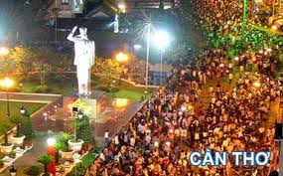
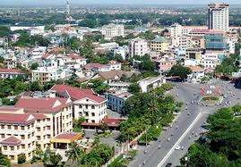
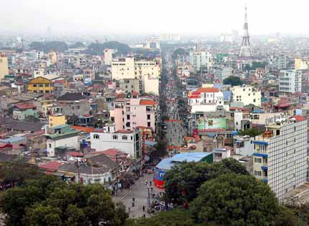
Cần Thơ
a)………… là một thành phố lớn
Huế
Hải Phòng

Slide 21

b) …………….là quê hương của những làn điệu dân ca quan họ.
Bắc Ninh

Slide 22
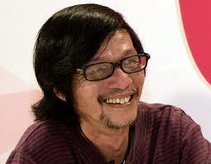
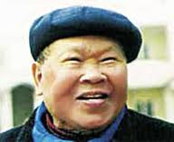
Nhà thơ Vũ Duy Thông
Nhà thơ Huy Cận
c) …………… là nhà thơ.
Huy Cận

Slide 23
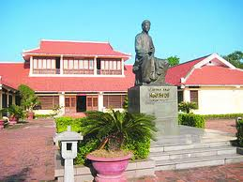
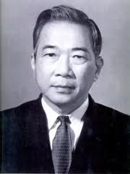
Tượng nhà thơ Nguyễn Du
Nhà thơ Tố Hữu
Nguyễn Du
Tố Hữu
d) ……………là nhà thơ lớn của Việt Nam.

Slide 24
Bài 3 em đã đạt được yêu cầu gì?
1
Hiểu được vị trí của vị ngữ trong câu kể Ai là gì?, các từ ngữ làm vị ngữ trong kiểu câu này.
2
Xác định đúng vị ngữ trong câu kể Ai là gì? trong đoạn văn, đoạn thơ.

3
Đặt được đúng câu kể Ai là gì? từ những vị ngữ đã cho.

Slide 25
Vận dụng

Slide 26
Về nhà em cần:
Ôn tập kiến thức đã học.
Chuẩn bị bài sau: Chủ ngữ trong câu kể Ai là gì?
Qua bài học hôm nay, em biết thêm kiến thức gì?

Slide 27


